Slide 1

팀버튼 조 (3조)
FCM push alarm
발표자 : 서민호

Slide 2
목차
푸시 알람 방식
FCM 사용 방법
예제 실행 화면
QnA

Slide 3
푸시 알람 방식
GCM (Google Cloud Messaging)이란?
구글에서 제공하는 Server 와 Client app 간의 푸시 메시지 전송 서비스
Android & iOS 를 지원
FCM (Firebase Cloud Messaging) 이란?
GCM 의 새 버전을 의미하는데 단지 Firebase 진영에 속함.
GCM 의 주요 구조를 그대로 갖고 있으며 Android & iOS & Mobile Web 등의 다양한 플랫폼 커버 가능.
Notes:
현재 대표적으로 사용되는 푸시 알람 방식은 크게 GCM과 FCM 2개 방식이 있습니다. 본래 구글은 자사의 GCM 푸시 알람을 사용했지만, 14년 10월에 클라우드 서비스 제공 업체인 Firebase 기업을 인수하면서 Firebase 기반으로도 GCM을 서비스 하게 되었고 그것을 FCM이라고 부르게 되었습니다. 그리고 현재는 GCM을 FCM에 편입 하는 과정에 있습니다. FCM는 iOS와 Android 등의 다양한 플랫폼을 지원하여 확정성이 뛰어나 FCM이 사용된 매일 1700억개의 메시지가 20억개의 기기로 보내지는 것으로 추정됩니다.

Slide 4
FCM 사용 방법
ㅇ]
Android 2.3(Gingerbread) 이상 및
Google Play 서비스 10.0.1 이상을 실행하는 기기
Google 저장소의 Google Play 서비스 SDK가 설치된 상태
(https://developer.android.com/studio/intro/update.html#sdk-manager)
Android 스튜디오 1.5 이상 버전 (https://developer.android.com/studio/index.html)
Google 계정
선행 조건

Slide 5
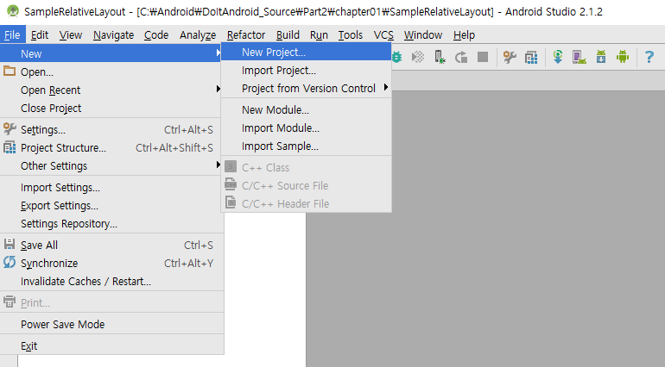
FCM 사용 방법
안드로이드 스튜디오에서 프로젝트 추가
안드로이드 스튜디오를 실행하여 프로젝트를 추가합니다.

Slide 6
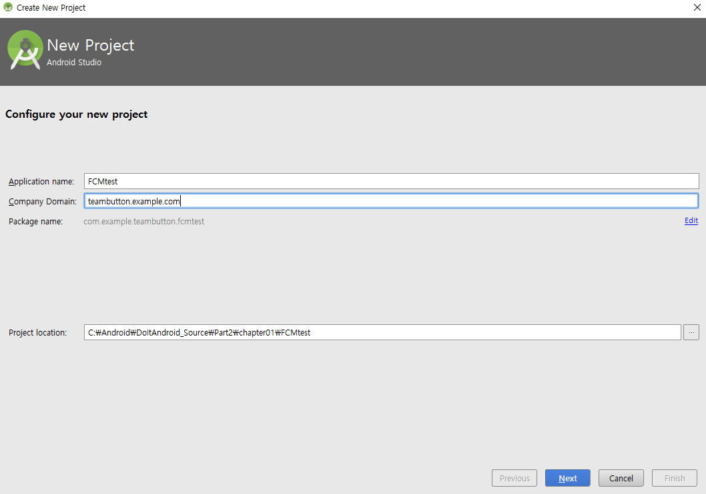
FCM 사용 방법
안드로이드 스튜디오에서 프로젝트 추가
안드로이드 스튜디오를 실행하여 프로젝트를 추가합니다.
Finish 버튼이
활성화 될때까지
Next 버튼 클릭!

Slide 7
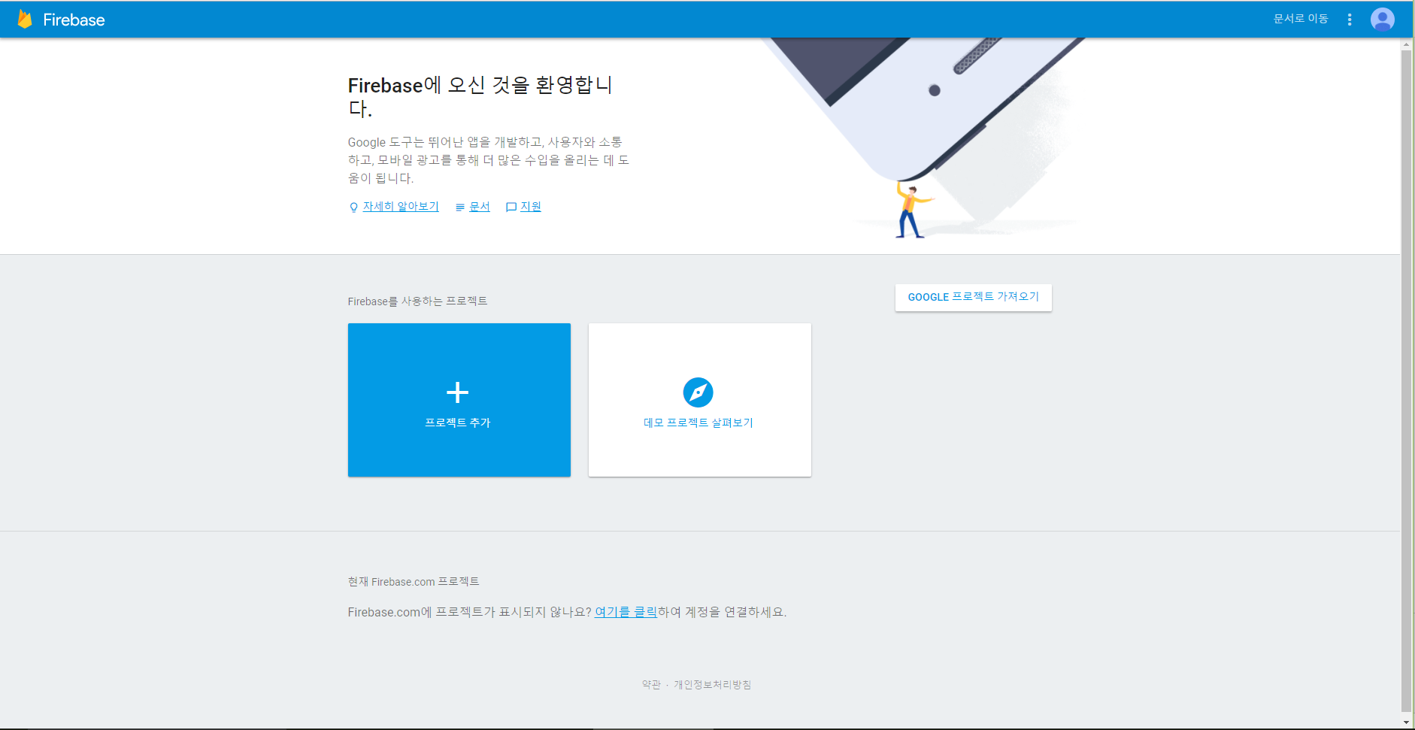
FCM 사용 방법
FireBase 프로젝트 추가
https://console.firebase.google.com/?hl=ko에 접속.
그리고
클릭

Slide 8
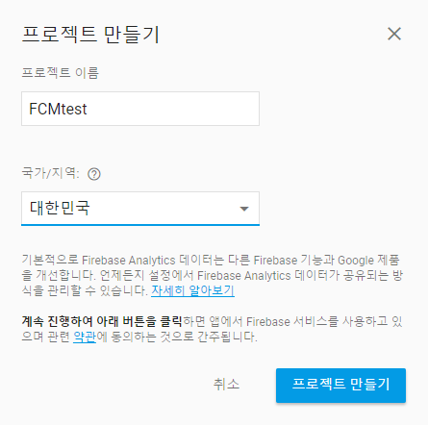
FCM 사용 방법
프로젝트 추가
프로젝트 이름을 작성하고 국가/지역을 선택.
그리고
클릭

Slide 9
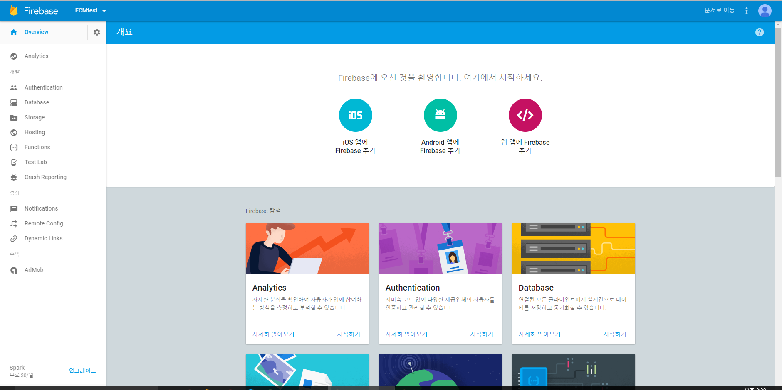
FCM 사용 방법
프로젝트 추가
그리고
클릭
프로젝트 명 확인

Slide 10
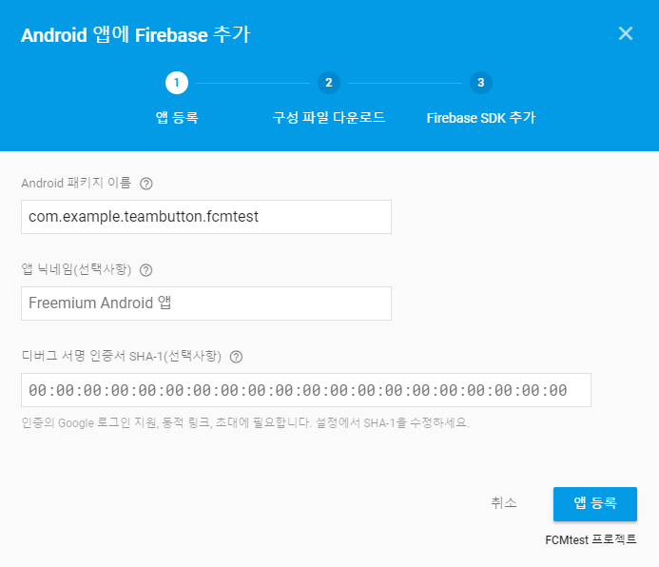
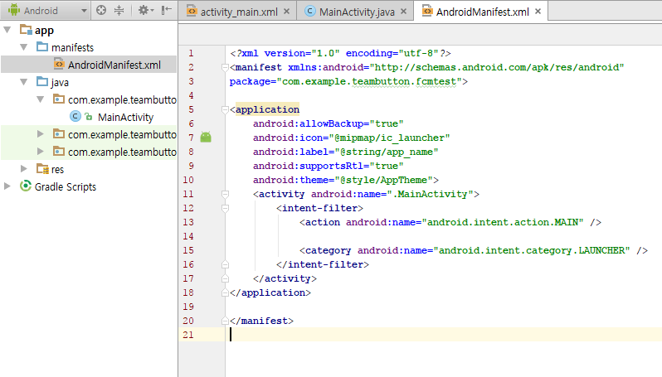
FCM 사용 방법
프로젝트 추가
패키지명을 모른다면
app >> manifests >> AndroidManifest.xml 참고
그리고
클릭

Slide 11
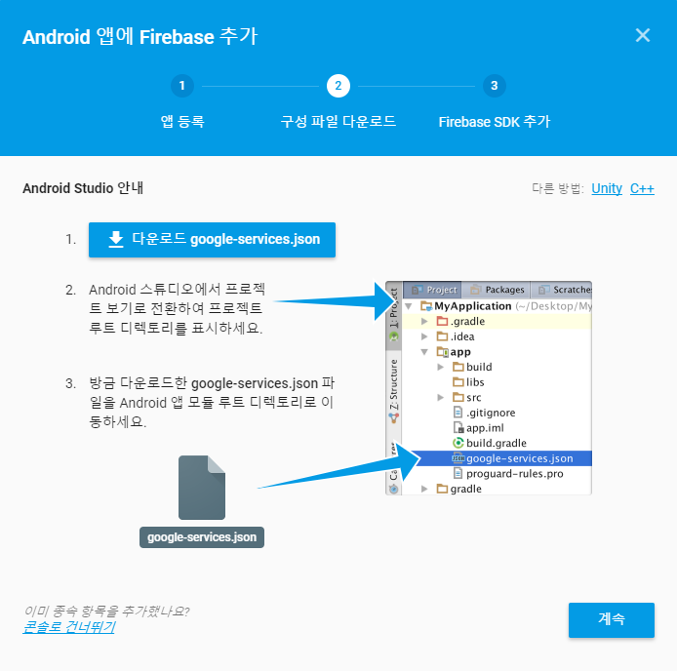
FCM 사용 방법
프로젝트 추가
클릭하여 다운
그리고
클릭

Slide 12
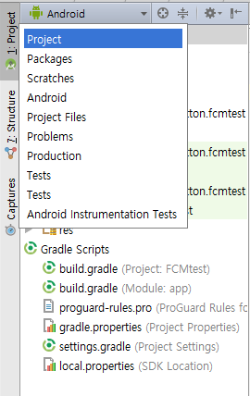
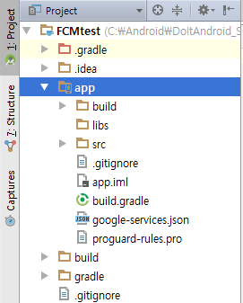
FCM 사용 방법
프로젝트 추가
클릭하여 Project로 변경
app 폴더 안에 다운받아놓은
google-services.json 파일을 드래그하여 삽입.

Slide 13
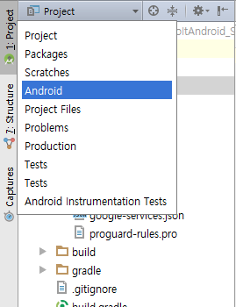
FCM 사용 방법
프로젝트 추가
다시 클릭하여 Android로 변경

Slide 14
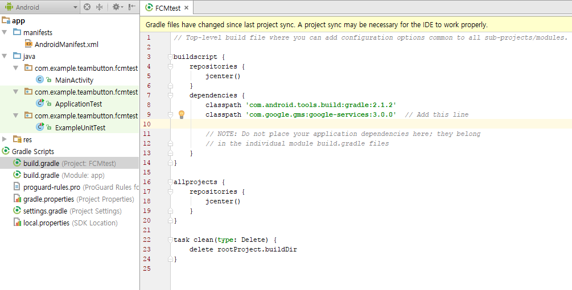
FCM 사용 방법
프로젝트 추가
②
①

Slide 15
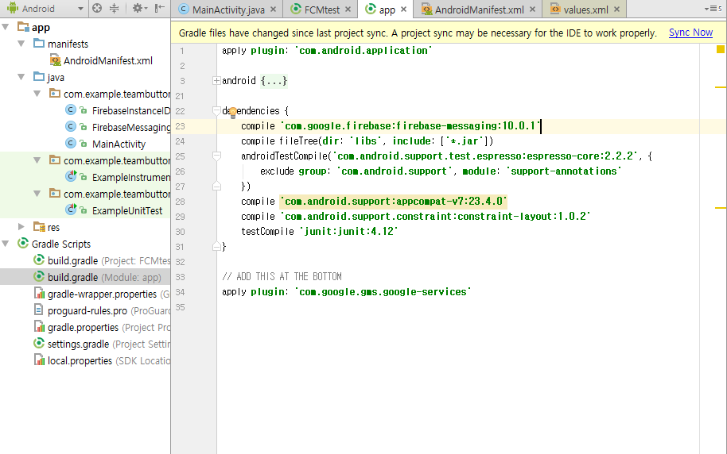
FCM 사용 방법
프로젝트 추가
④
②
클릭
①
③

Slide 16
FCM 사용 방법
ㅇㅇ
토큰 가져오기
FirebaseInstanceId.getInstance().getToken();
String token = FirebaseInstanceId.getInstance().getToken();
Log.d("FCM_Token", token);
FirebaseInstanceId : 앱의 인스턴스에 대한 고유 식별자와
여러 동작에 대한 권한과 인증 메커니즘을 제공.
getInstance() : Firebase App에서 받은 인스턴스 리턴.
getToken() : 디폴트 Firebase 프로젝트에 대한 마스터 토큰 제공.
Firebase에서 토큰을 가져옴.

Slide 17
FCM 사용 방법
ㅇㅇ
소스코드 추가
FirebaseInstanceId.getInstance().getToken();
String token = FirebaseInstanceId.getInstance().getToken();
Log.d("FCM_Token", token);
MainActivity.java의 OnCreate 메소드 안에 삽입.

Slide 18
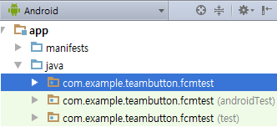
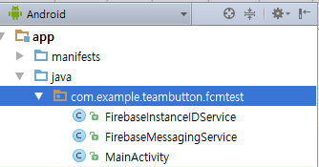
FCM 사용 방법
ㄹ
소스코드 추가
마우스 오른쪽 > New > Java Class 클릭
2. FirebaseInstanceIDService
FirebaseMessagingService
각각 입력 후 추가

Slide 19
FCM 사용 방법
ㄹ
소스코드
FirebaseInstanceIDService.java
@Override
public void onTokenRefresh() {
// Get updated InstanceID token.
String refreshedToken = FirebaseInstanceId.getInstance().getToken();
Log.d(TAG, "Refreshed token: " + refreshedToken);
sendRegistrationToServer(refreshedToken);
}
InstanceID 토큰이 업데이트 되어야 할 때 호출.
ex) 보안 문제, 기존 사용 토큰 만료… 등
Notes:
MainActivity.java에 유사한 내용이 있지만 FirebaseInstatnceIDService의 onTokenRefresh()는 할당받은 InstanceID 토큰이 업데이트 되었을 때만 호출됩니다.

Slide 20
FCM 사용 방법
ㄹ
소스코드
FirebaseMessagingService.java
NotificationCompat.Builder mBuilder = new NotificationCompat.Builder(this)
.setSmallIcon(R.mipmap.ic_launcher)
.setContentTitle(“FCM")
.setContentText(“드래그하세요”)
.setAutoCancel(true)
.setSound(RingtoneManager.
getDefaultUri(RingtoneManager.TYPE_NOTIFICATION))
.setVibrate(new long[]{1000, 1000});

Slide 21
FCM 사용 방법
ㄹ
소스코드
FirebaseMessagingService.java
setSmallIcon(R.mipmap.ic_launcher) // 상태바에서 나타나는 그림
setContentTitle(“FCM") // 상태바에서 나타나는 제목
setContentText(“드래그 하세요”) // 상태바에서 나타나는 텍스트
setAutoCancel(true) // 상태바에서 알림 클릭시 자동으로 사라짐
setSound(RingtoneManager.getDefaultUri(RingtoneManager.
TYPE_NOTIFICATION)) // 알림음 설정
setVibrate(new long[]{1000, 1000}); // 진동 설정
http://www.androidpub.com/1701852 - 원하는 알림음으로 변경 하는방법

Slide 22
FCM 사용 방법
ㄹ
소스코드
FirebaseMessagingService.java
진동 설정 시 AndroidManifest.xml에
<uses-permission android:name="android.permission.VIBRATE"></uses-permission>
<uses-permission android:name="android.permission.WAKE_LOCK"/></uses-permission>
추가!
Notes:
MainActivity.java에 유사한 내용이 있지만 FirebaseInstatnceIDService의 onTokenRefresh()는 할당받은 InstanceID 토큰이 업데이트 되었을 때만 호출됩니다.

Slide 23
FCM 사용 방법
ㄹ
소스코드 문제 발생시( 참고)
FirebaseMessagingService.java
Incompatible types. Required: android.support.v7app.NotificationCompat.Builder Found: android.support.v4.app.Notification.Compat.Builder
NotificationCompat.Builder mBuilder = (android.support.v7.app.NotificationCompat.Builder) new NotificationCompat.Builder(this)
다음과 같이 타입캐스팅
Notes:
MainActivity.java에 유사한 내용이 있지만 FirebaseInstatnceIDService의 onTokenRefresh()는 할당받은 InstanceID 토큰이 업데이트 되었을 때만 호출됩니다.

Slide 24
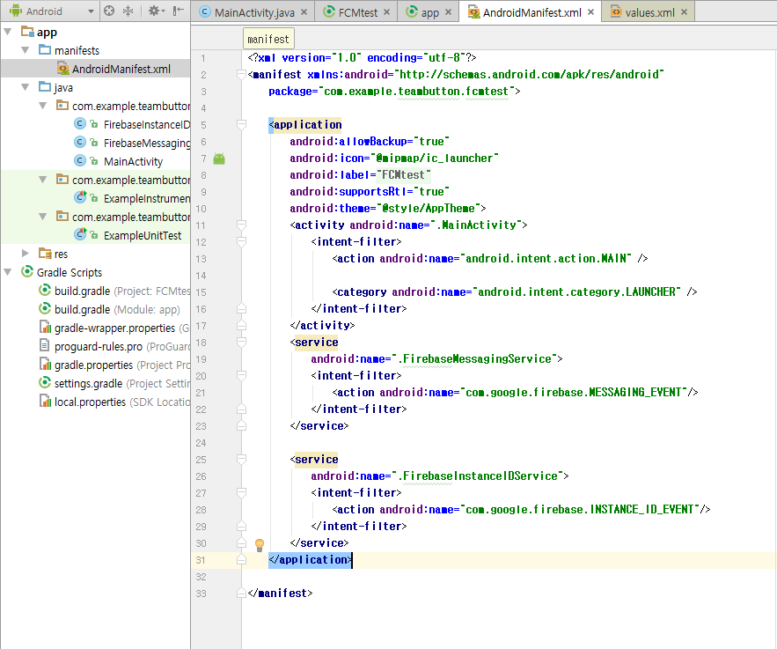
FCM 사용 방법
ㄹ
service 추가
①
②
아까 추가한 클래스 이름 입력

Slide 25
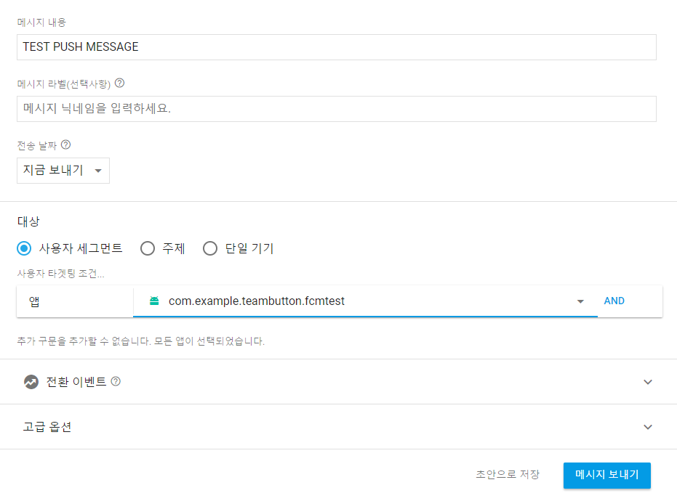
FCM 사용 방법
푸시 메시지 전송

Slide 26


FCM 사용 방법
사용자들에게 전송
토큰 저장
1번 사용자 APP
DB
토큰 저장
사용자 | 토큰
1번 | AAAA
2번 | BBBB
2번 사용자 APP

Slide 27


FCM 사용 방법
개인에게 알림
1번 사용자 APP
FCM 서버
웹서버
사용자 | 토큰
1번 | AAAA
2번 | BBBB
2번 사용자 APP

Slide 28
FCM 사용 방법
모두에게 알림
1번 사용자 APP
FCM 서버
웹서버
사용자 | 토큰
1번 | AAAA
2번 | BBBB
2번 사용자 APP

Slide 29
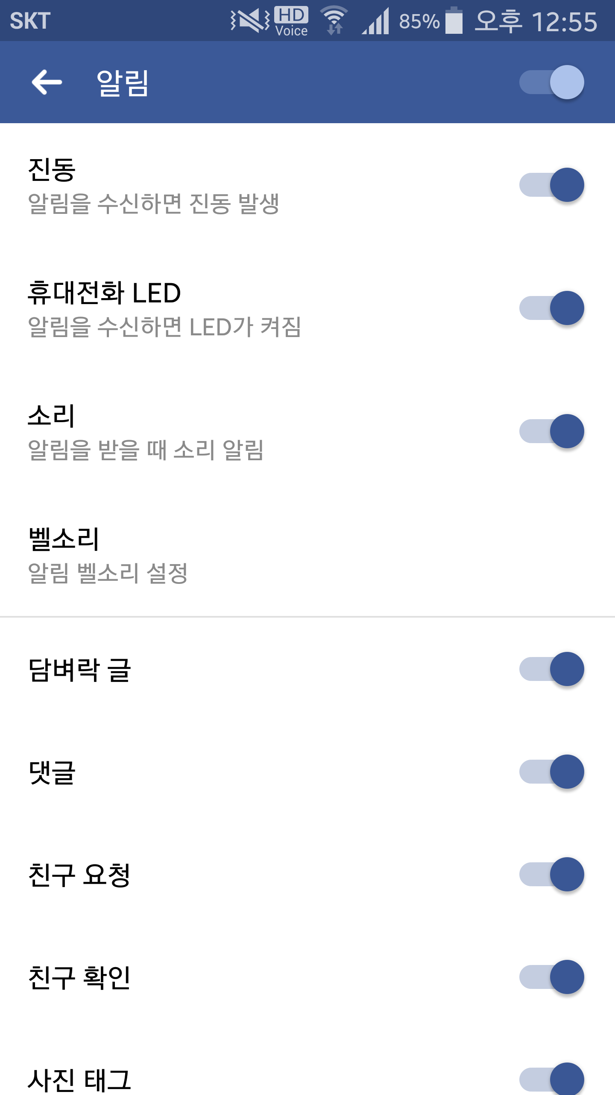
FCM 사용 방법
모두에게 알림 조정 (클라이언트)
앱 내에서 관리

Slide 30
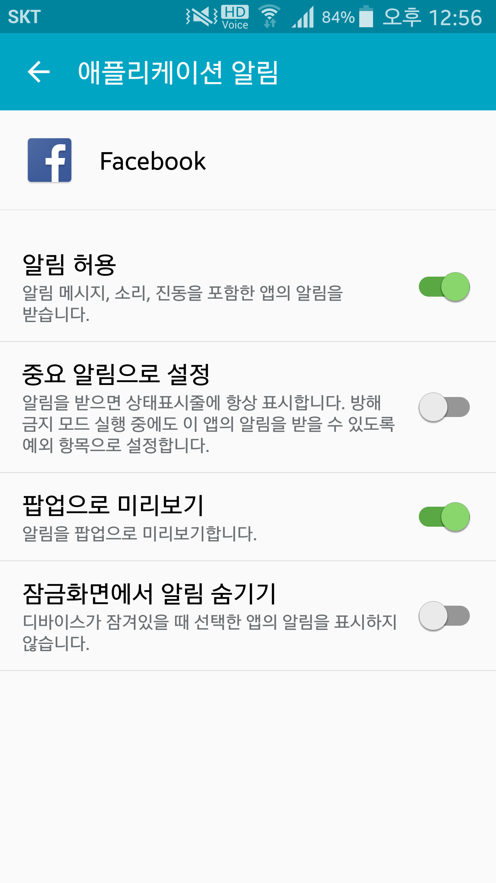
FCM 사용 방법
모두에게 알림 조정
(클라이언트)
2. 안드로이드에서 직접 설정

Slide 31


FCM 사용 방법
모두에게 알림 조정
(서버)
3. 서버에서 관리

Slide 32
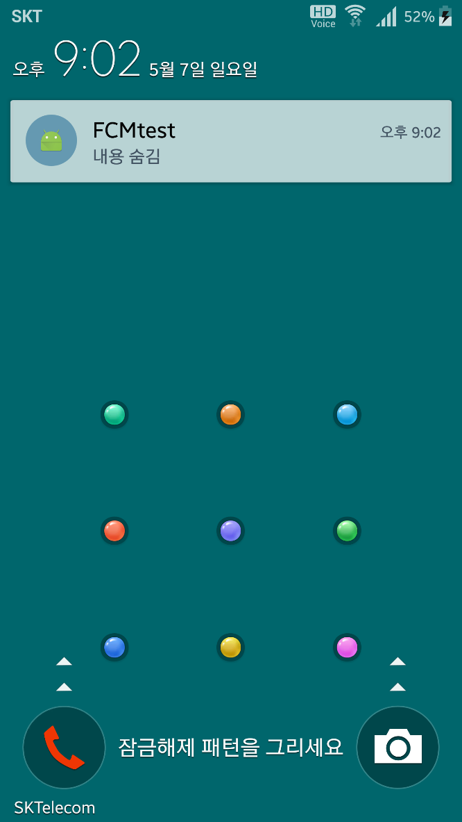
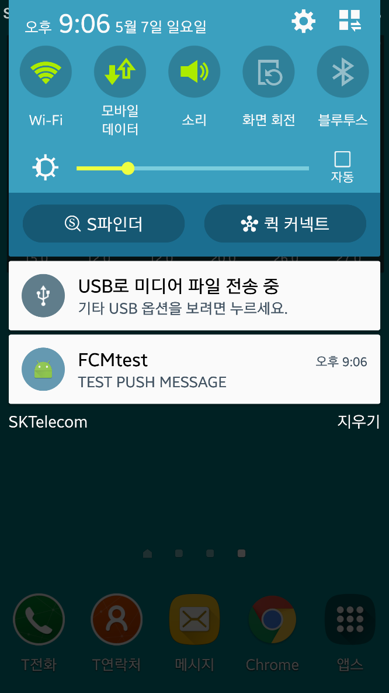
예제 실행 화면(캡쳐)

Slide 33
QnA
출처
http://codersdict.com/19
http://blog.naver.com/PostView.nhn?blogId=cosmosjs&logNo=
220739141098&parentCategoryNo=56&categoryNo=&viewDate=
&isShowPopularPosts=true&from=search
https://firebase.google.com/docs/cloud-messaging/android/client?hl=ko
http://stackoverflow.com/questions/37310188/failed-to-resolve-com
-google-firebasefirebase-core9-0-0
http://stackoverflow.com/questions/38249970/how-to-import-android
-support-v7-app-notificationcompat-builder-class-in-android
https://github.com/firebase/quickstart-android/tree/master/messaging/
app/src/main/java/com/google/firebase/quickstart/fcm

Slide 34
THANK YOU!

